Slide 1
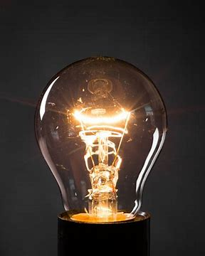
L’ENERGIA ELETTRICA
Fonte: EURESIS.ORG

Slide 2
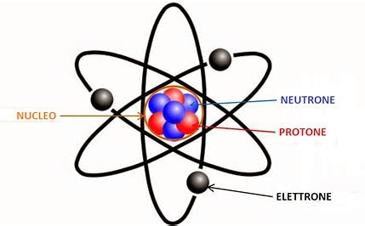
Che cos’è la corrente elettrica ?
Notes:
In un pezzo di filo metallico isolato gli elettroni ruotano attorno ai nuclei degli atomi.
Se ai capi di questo filo provochiamo una differenza di potenziale (scivolo), gli elettroni cominciano a muoversi lungo questo scivolo.
Questo movimento ordinato di elettroni (cariche elettriche negative) si chiama CORRENTE ELETTRICA.

Slide 3
Simuliamo un cirduito elettrico ….
https://phet.colorado.edu/sims/html/circuit-construction-kit-ac/latest/circuit-construction-kit-ac_all.html?locale=it

Slide 4
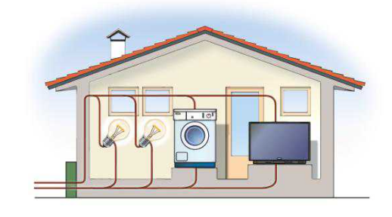
Nelle nostre case ….
Il fornitore di energia elettrica ha il compito di mantenere costante lo «scivolo» cioè la TENSIONE (220 V).
Quindi ci garantisce la circolazione della CORRENTE ELETTRICA (alternata) nelle nostre apparecchiature.

Slide 5
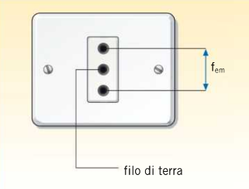
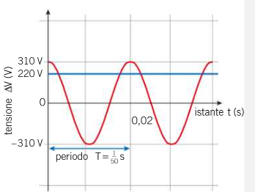
Nelle nostre case ….
Il fornitore di energia elettrica ha il compito di mantenere costante lo «scivolo» cioè la TENSIONE (220 V).
Quindi ci garantisce la circolazione della CORRENTE ELETTRICA (alternata) nelle nostre apparecchiature.
Ma come fa ENEL a produrre e trasportare questa forma di energia ?

Slide 6
La produzione di energia elettrica

Slide 7
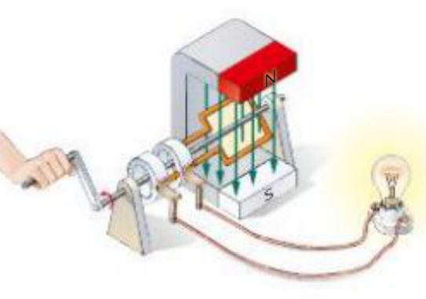
Funzionamento dell’alternatore
Trasforma energia cinetica (movimento)
in corrente elettrica.
Notes:
Alternatore è un dispositivo che produce corrente elettrica alternata, cioè variabile nel tempo, quando una spira di un filo conduttore ruota all’interno di un campo magnetico.
La rotazione della spira provoca una variazione di campo magnetico nel circuito, all’interno del quale viene indotta una corrente elettrica (induzione elettromagnetica).
Il motore elettrico è un alternatore al contrario.

Slide 8
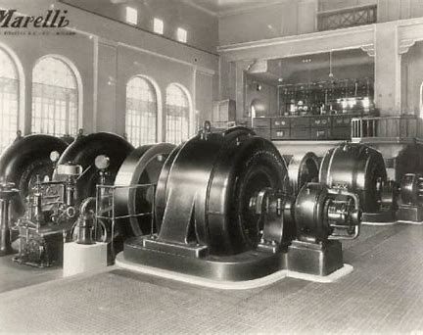
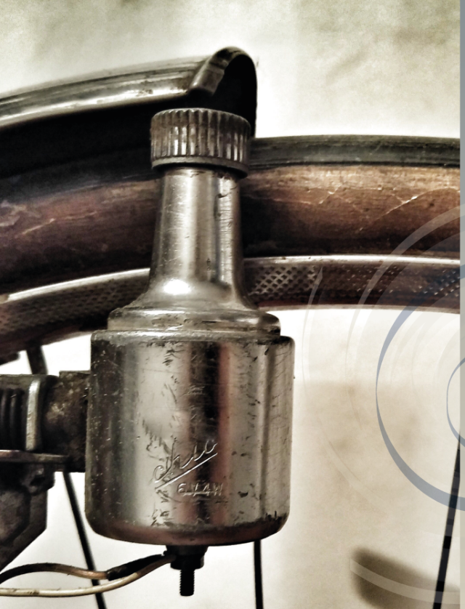
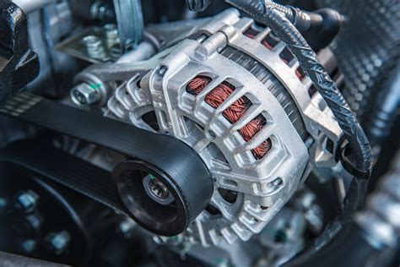
L’alternatore e la dinamo
Alternatore automobile
Alternatore centrale idroelettrica
Dinamo bicicletta
(corrente continua)
Notes:
Quindi per produrre energia elettrica occorre qualcosa che provochi un movimento che fa girare un alternatore.
L’alternatore di un’automobile, che alimenta la batteria, è mantenuto in movimento dal motore.
In una centrale elettrica l’alternatore è mantenuto in movimento dalla rotazione di una turbina.
La dinamo di una bicicletta, che fa accendere le luci, è un alternatore mantenuto in movimento dalla ruota che gira.

Slide 9
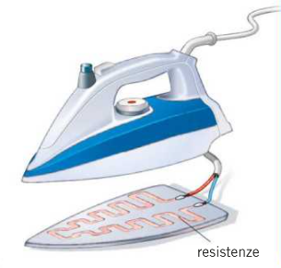
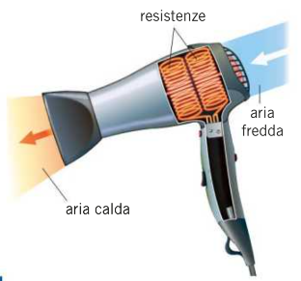
Il trasporto dell’energia elettrica
Potenza dissipata in calore: P = R I²
Quindi per limitare le perdite di potenza, durante il trasporto di energia elettrica, conviene avere bassa corrente e alta tensione.

Slide 10
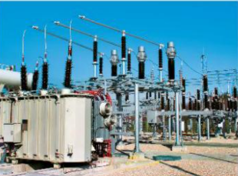
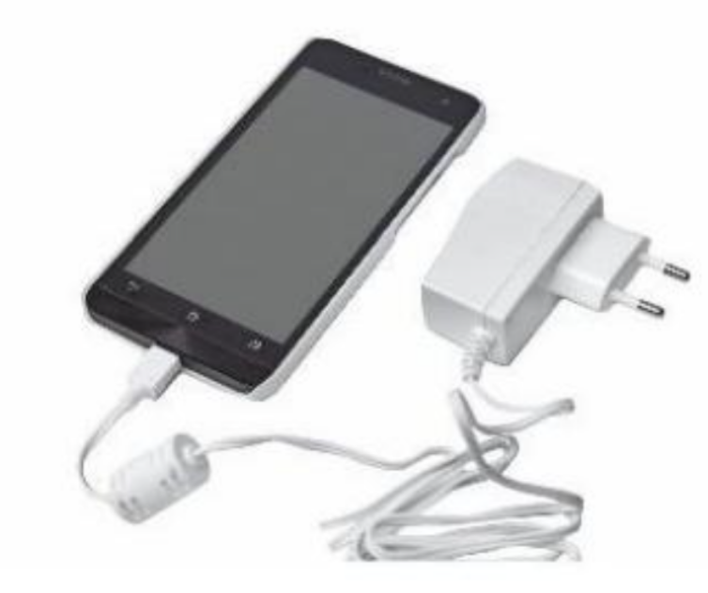
Il trasformatore
Il trasformatore serve ad abbassare o innalzare la tensione.
Nelle cabine elettriche cittadine, grossi trasformatori abbassano la tensione dalle centinaia di kilovolt della linea di trasmissione fino ai 10-20 kV della rete di distribuzione. Prima che arrivi nelle case la tensione viene ancora ridotta.
Trasformatori molto più piccoli si trovano all’interno dei caricabatterie per cellulari: dai 220 V che si hanno alle prese domestiche, abbassano fino a pochi Volt.

Slide 11
La centrale termo-elettrica

Slide 12
Dalla centrale all’utilizzo

Slide 13
Il sistema elettrico

Slide 17
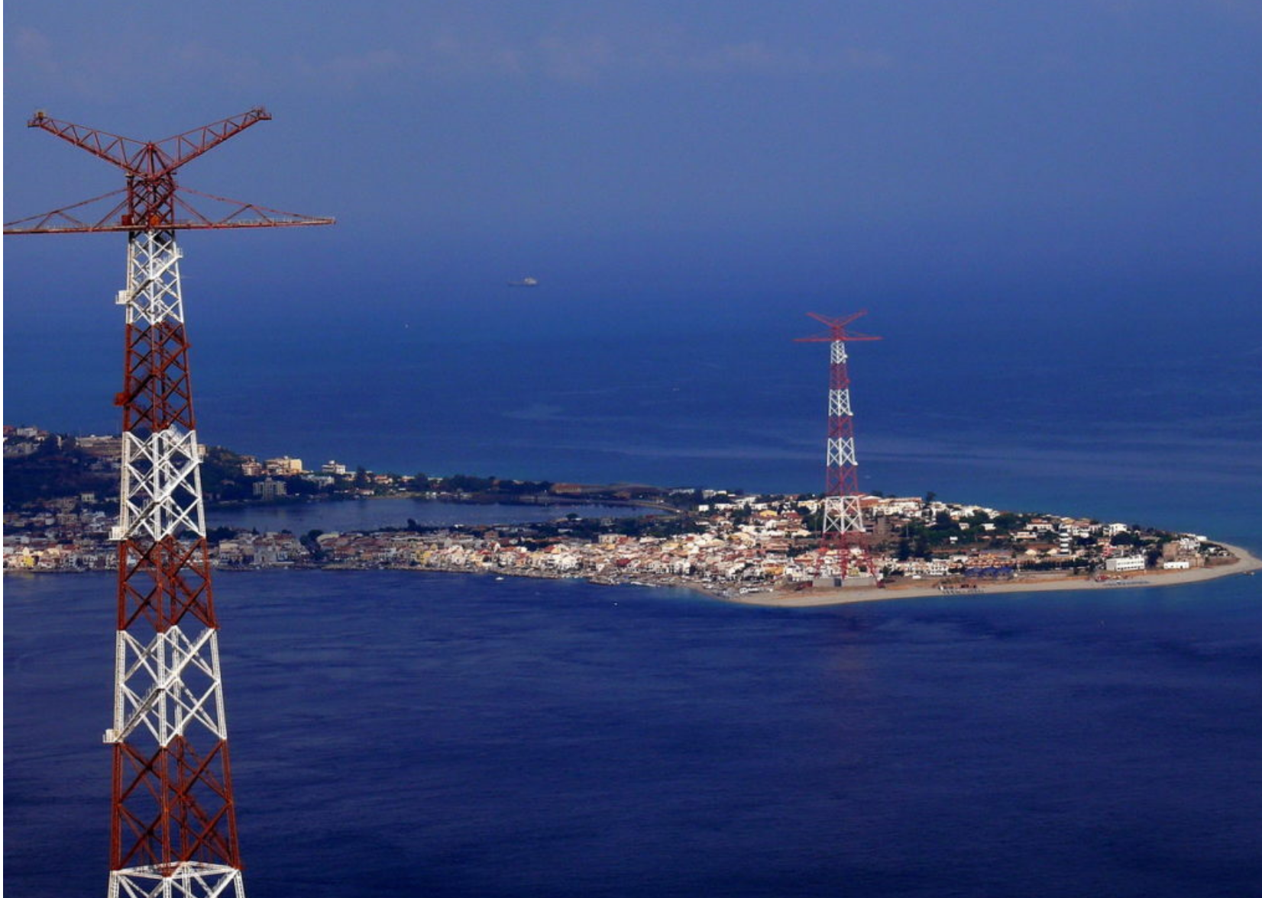
Il ponte dell’energia tra Sicilia e Calabria
1948-1955: origine del progetto, costruzione dell’opera ed entrata in servizio;
1985: entra in servizio il nuovo cavo sottomarino (Bolano –Paradiso), via il vecchio elettrodotto;
2000: la torre di Messina diventa un’opera artistica
2003-2016: nuovo cavo Sorgente-Rizziconi
2023: iniziata costruzione del cavo Bolano – Annunziata.
Notes:
2 torri gemelle d’acciaio, 450 tonnellate di peso e 224 metri d’altezza ciascuna
costruiti per resistere ad un terremoto del 10° della scala Mercalli e a raffiche di vento sino a 150 chilometri orari
campata di attraversamento sospesa sul mare lunga 3.646 metri. Inizialmente sono 4 i conduttori dell’elettrodotto – di cui uno di riserva – con una tensione di 150 kV. Solo nel 1971 ne vengono installati altri 2, raddoppiando di fatto la linea elettrica e portando la tensione del collegamento a 220 kV.

Slide 18
Il ponte dell’energia tra Sicilia e Calabria

